Slide 1
Capturas de Ejecución
Aaron Mayhua Najarro

Slide 2
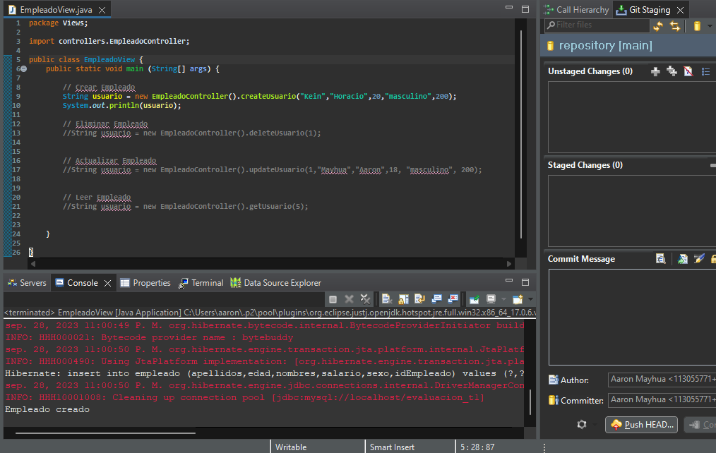


Slide 3
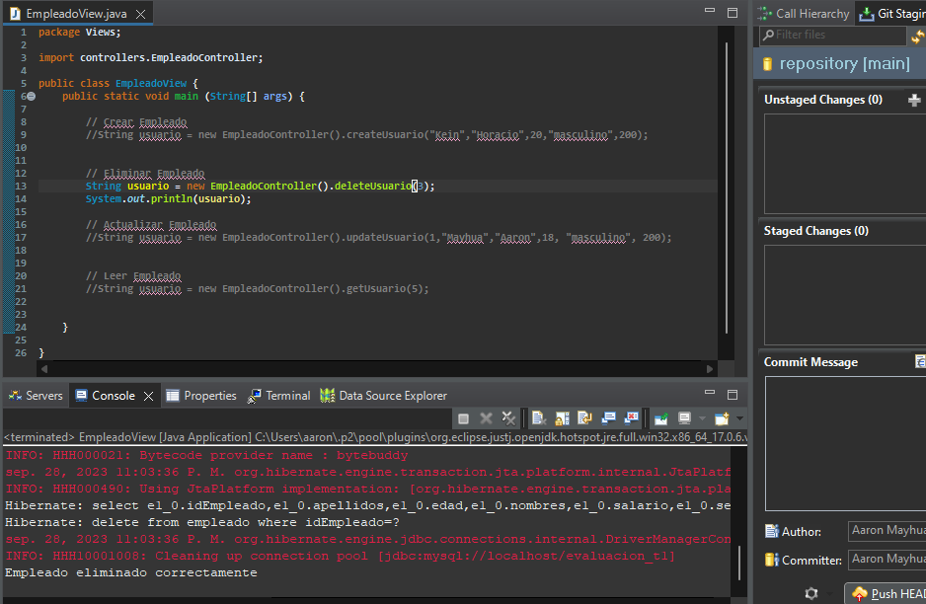


Slide 4
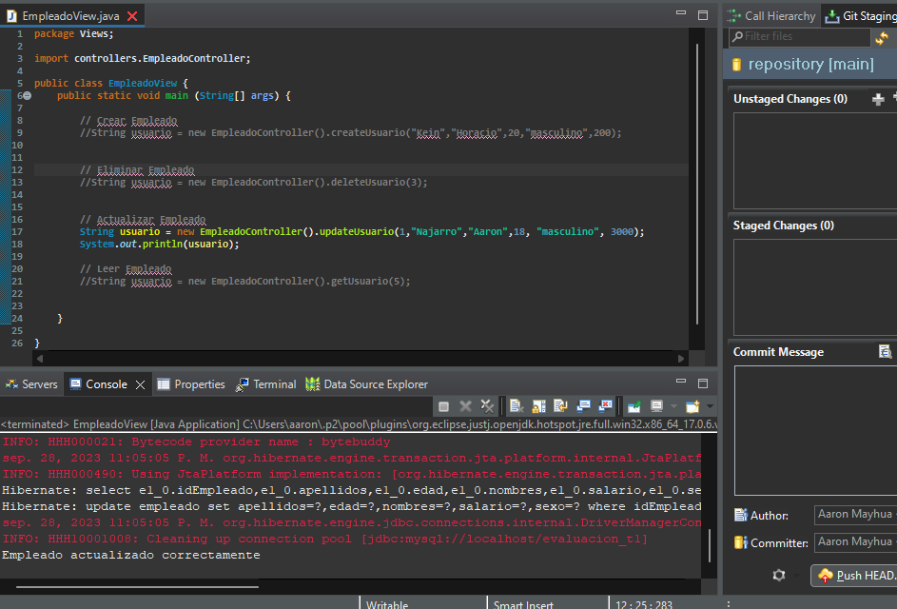


Slide 5
